Slide 1

Муниципальное бюджетное дошкольное образовательное учреждение
детский сад №25 городского округа Вичуга
Интернет – проект
История новогодних елочных игрушек
Разработан и реализован в сетевом педагогическом и родительском сообществе
на платформе Сферум учебный профиль VK Мессенджер
Участники проекта : педагоги, родители и воспитанники МБДОУ д/с №25
Руководитель проекта старший воспитатель Фомина Е.В.

Slide 2

Актуальность
Когда заходит разговор о встрече Нового года, всегда перед глазами возникает образ новогодней елки, украшенной разноцветными игрушками.
В каждой семье есть свои традиции украшения новогодней елки.
Кто-то сам придумывает новый дизайн, кто-то находит в кладовке коробку со старыми бабушкиными игрушками, кто-то следует тенденциям современной моды… ..
А знаете ли вы , откуда взялась традиция украшать елку к празднику?
Знаете ли вы , что по елочным игрушкам, как и по другим предметам, можно проследить и изучить историю нашей страны?
Чтобы ответить на эти вопросы мы решили в детском саду реализовать проект «История новогодних игрушек» и приглашаем Вас принять в нем участие!

Slide 3




Приглашение педагогов, детей и их родителей к участию в проекте
ВК Мессенджер (общий чат)
VK Мессенджер

Slide 4





1 этап. Диагностический.
Анкетирование родителей и педагогов
Опрос для педагогов и родителей в группе ВК Мессенджер
« Есть ли в Вашей семье традиции украшения новогодней елки?»
«Принимает ли Ваш малыш участие в украшении новогодней елки?»
«Имеются ли в Вашей семье старинные, необычные елочные украшения (игрушки) с историей?
Да
Нет

Slide 5
Анкетирование родителей и педагогов
Существуют ли в Вашей семье традиции украшения
новогодней елки?
2. Участвуют ли Ваши дети в украшении новогодней елки?
3. Есть в Вашей семье старинные, необычные
елочные украшения( игрушки) ?

Slide 6
2 этап Практический.
Памятка для детей, родителей и педагогов «Знаете ли Вы?»
Сама елка как символ новогоднего праздника появилась в России после указа Петра I от 20 декабря 1699 года. Правда, это был лишь способ декорирования городского праздничного пространства. Специальные украшения на ней не предусматривались.
В России елки стали украшать со второй половины ХIХ столетия. Сначала украшения для елки были только съедобными. Первый елочный декор на Руси был призван продемонстрировать изобилие, поэтому новогодние деревья украшали яблоками и изделиями из теста. Но самыми распространенными украшениями были конфеты, фигурные пряники, орехи, завернутые в золотую бумажку.
С середины XIX века в России заработали специальные артели, которые занимались производством гирлянд, елочных игрушек, а также сделанных из тонкой фольги цепей, мишуры и дождика. Тогда же появились и первые стеклянные игрушки- шары и бусы.
Именно на Руси придумали наряжать ель женскими украшениями — стеклянными бусами.
Первая русская «публичная» ёлка, украшенная разноцветными бумажными лоскутками, была установлена в 1852 году в столице Российской империи, на петербургском вокзале

Slide 7

Консультация для родителей и педагогов
«История елочной игрушки в России»
По ёлочным игрушкам можно
проследить историю нашей страны.
1930-1940 годы
В эти годы были особенно популярны ёлочные игрушки в виде фигурок красноармейцев, машин, тракторов, а также с изображением звёзд. На макушке ёлок традиционно возвышались пятиконечные звёзды.
1940-1950 годы
В это очень трудное для страны время все силы и средства направлялись на борьбу с врагом, а затем и на восстановление страны. Фабричное производство новогодних игрушек значительно сократилось, но не прекратилось совсем.
Празднование Нового года тоже не отменялось, хотя понятно, что оно было очень и очень скромным по всем параметрам. В этот момент выпускались игрушки в виде танков, другой военной техники, солдат, санитаров.

Slide 8
1950-1960 годы
В этот послевоенный период ассортимент стал уже существенно разнообразнее - страна возвращалась к мирной жизни и обществу хотелось больше положительных эмоций! В 1950-60 годах открылось сразу несколько фабрик — в Москве, Ленинграде, Клину, Кирове, Киеве. Именно в начале 50-х начался активный выпуск игрушек на прищепках. Время правления Н.С.Хрущёва называют периодом политической оттепели в стране и как раз в это время фабрики начали выпускать ёлочные игрушки в виде сосулек: совпадение или нет - решать Вам...
1960-1970 годы
Полёт в космос первого космонавта Ю.А.Гагарина 12 апреля 1961 года! И вот на еловых лапах уже разместились космонавты и ракеты.
1980-1990 годы
В 90-е годы прошлого столетия после активного внедрения в повседневную жизнь восточного календаря, широкое распространение получили елочные игрушки с изображением символа наступающего года.
С начала ХХI столетия в моду вошли самодельные игрушки, так называемый «хэнд-мэйд». Их создают из подручных материалов – соломы, веточек, кусочков ткани, меха, ниток и клубков, можно сшить или связать крючком.

Slide 9
Памятка для детей, родителей и педагогов
«Это интересно. Какие бывают елочные игрушки?»
Картонаж
В качестве украшений по доступной цене стали делать игрушки-картонажи. Эти тисненые фигурки вырезались и склеивались из двух половинок выпуклого картона, тонированного золотой или серебряной краской. Делать их было несложно, а ходовые модели даже печатались в советских газетах. При желании картонаж можно было заказать по почте из частных мастерских. Среди картонажных игрушек были популярны изображения зверей, рыб, птиц, сказочных персонажей и звезд.
Папье-маше
Большое распространение в Советском Союзе получили украшения из папье-маше (плотного вещества, состоящего из бумажной массы, смешанной с клеем, гипсом или мелом). Производство игрушек из папье-маше было ручным и состояло из ряда длительных операций: лепки, шпатлевки, грунтовки, шлифовки, окраски, росписи с промежуточной сушкой .Ассортимент в основном составляли реалистичные фигурки людей и животных. Покрытие из бертолетовой соли делало поверхность игрушек более плотной и придавало им неяркий блеск.

Slide 10
Какие бывают елочные игрушки?
Стеклянные игрушки
Производство стеклянных елочных украшений-одно из старейших в нашей стране. На специализированных фабриках производят разнообразные стеклянные игрушки как оптом, так и штучные изделия ручной работы. Изделия из стекла полностью соответствуют тематике праздника: они искрятся, переливаются, сверкают и блестят, отличаются богатой цветовой гаммой и разнообразием форм и декоративной отделки. Производят их приемом выдувания. Мастера вкладывают в каждую игрушки свою душу и находятся в постоянном творческом поиске. У стеклянных елочных украшений есть только один недостаток - они очень хрупкие!
Игрушки из пластика, металла и других материалов.
В отличие от стеклянных украшений игрушки из пластика и металла отличаются особой прочностью. Использовать пластик в изготовлении елочных украшений стали относительно недавно. Но сейчас он является основным материалом в производстве елочных украшений и декоре помещений.
Игрушки из металла чаще всего являются дизайнерскими изделиями и производятся в мастерских в единичном варианте или небольшими партиями.
Игрушки из природных материалов. Это игрушки из бересты, дерева, соломы и др. Самые популярные из них –это шишки сосны или ели. Из обрабатывают , сушат , разукрашивают и покрывают лаком.

Slide 11
Интересные факты:
В конце 1930-х на елках появились герои детской литературы — Иван-царевич﻿, Руслан и Людмила, братец Кролик и братец Лис, Красная Шапочка, Кот в сапогах, Крокодил с Тотошей и Кокошей, доктор Айболит.
После премьеры фильма «Цирк» стали популярны фигурки на цирковую тематику- клоуны, факиры, цирковые животные.
1949 год ознаменовался 150-летним юбилеем А.С.Пушкина, великого русского поэта, а следом был налажен выпуск наборов персонажей из его сказок.
В честь освоения Севера елки украшали фигурками полярников, а также представителями коренных северных народов, животными Севера.
После выхода на экраны фильма «Карнавальная ночь»﻿
в 1956 году появились знаменитые игрушки «Часы» — со стрелками, установленными за пять минут до полуночи.
В 1952 году отношения между СССР и Китаем стали более тёплыми, что немедленно отразилось на ёлочных украшениях - появились экзотические китайские фонарики.
Стеклянные сосульки на елке появились в период «хрущевской оттепели». В это же время на елке появилась царица полей - кукуруза.
Наконечник в виде пики появился благодаря началу освоения космоса. Теперь верхушки елок украшали не звёзды, а пики, символизирующие космический корабль.

Slide 12




Семейные традиции украшения новогодней елки в семьях воспитанников и педагогов нашего детского сада
VK Мессенджер
«Обратная связь»

Slide 13



Семейные традиции украшения новогодней елки в семьях воспитанников и педагогов нашего детского сада
VK Мессенджер
«Обратная связь»

Slide 14




Семейные традиции украшения новогодней елки воспитанников и педагогов нашего детского сада
VK Мессенджер
«Обратная связь»

Slide 15

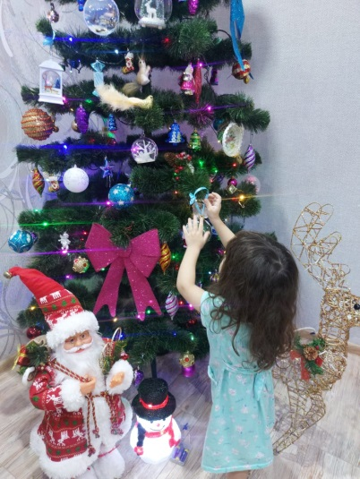


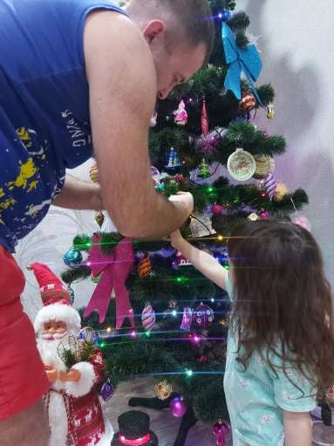

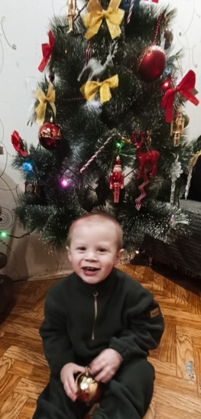
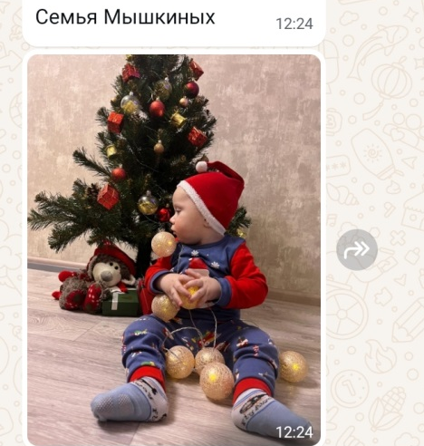

VK Мессенджер
«Обратная связь»
Участвуют ли дети в украшении елки?

Slide 16
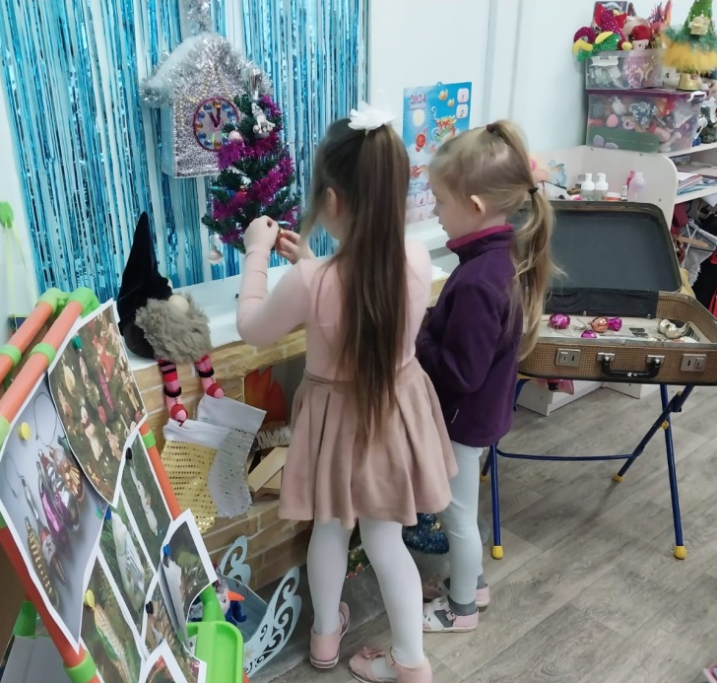
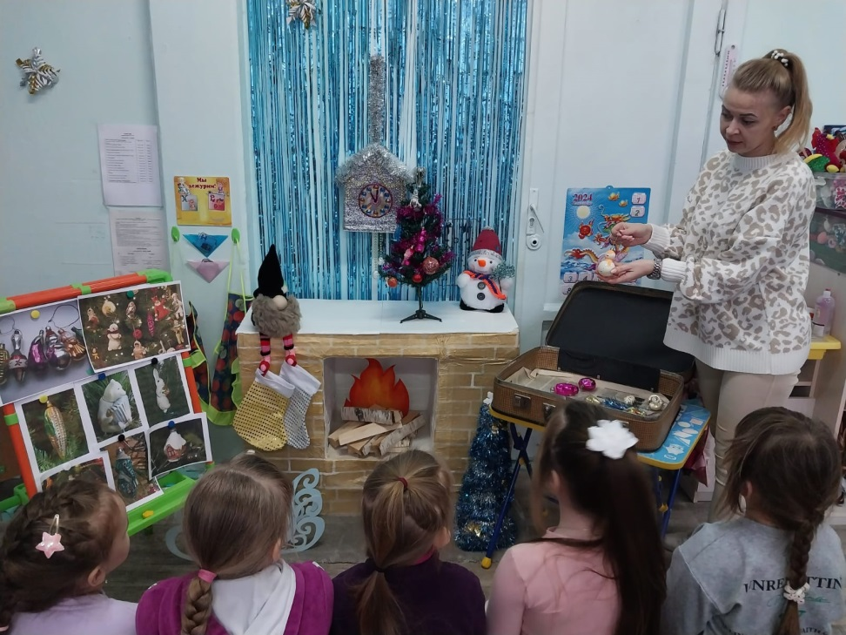
2 Этап П
2 этап. Практический.
Занятие в старшей группе « Игрушки в бабушкином чемоданчике»
Педагог Репина А.В.

Slide 17
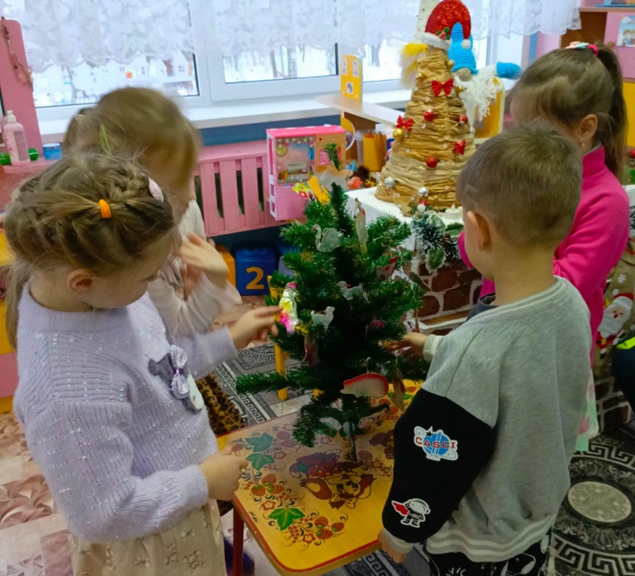
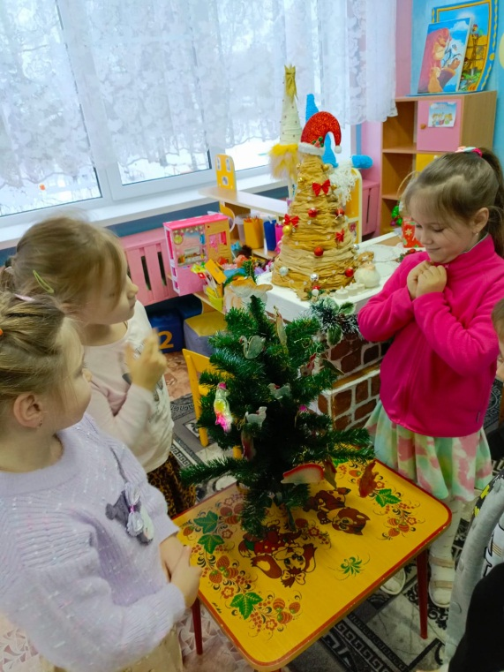
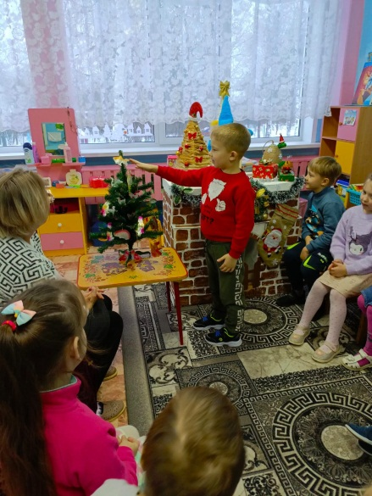
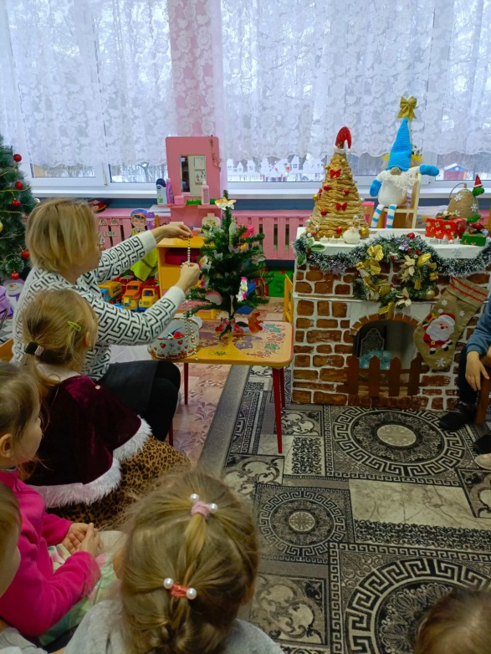
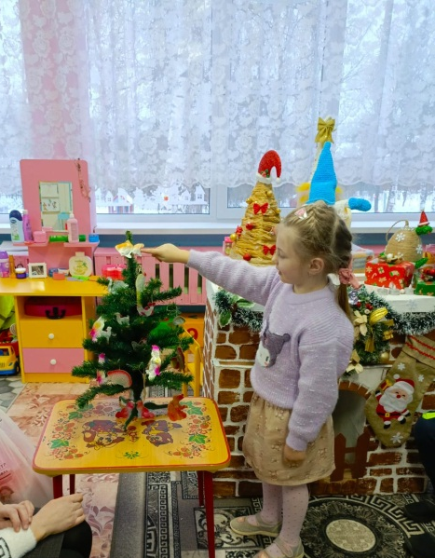
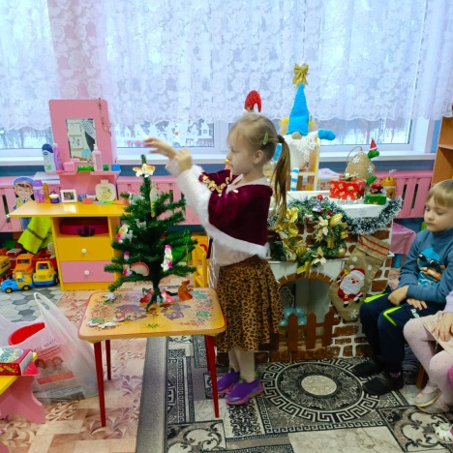
Украшение елки старинными игрушками из картонажа.
Воспитанники подготовительной к школе группы.
Педагог Фомина Е.В.

Slide 18
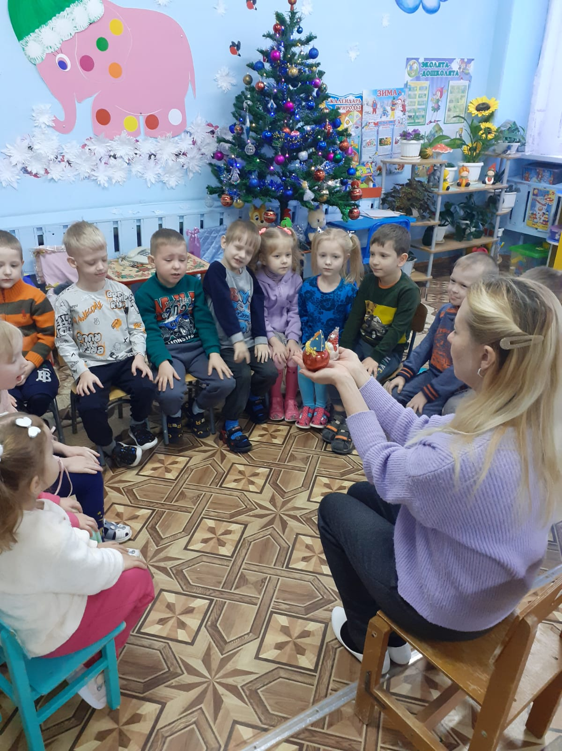
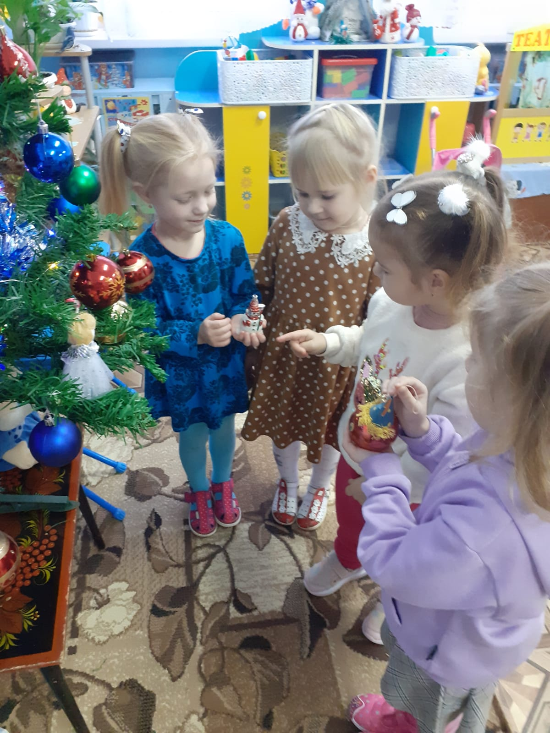
Беседа «Интересные и необычные елочные игрушки»
Средняя группа.
Педагог Бурова Т.А.

Slide 19
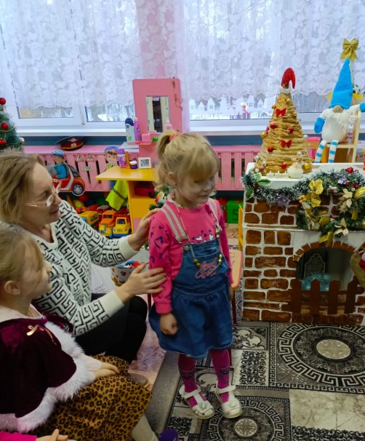
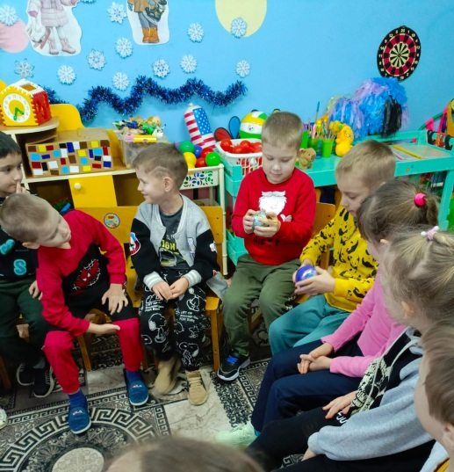
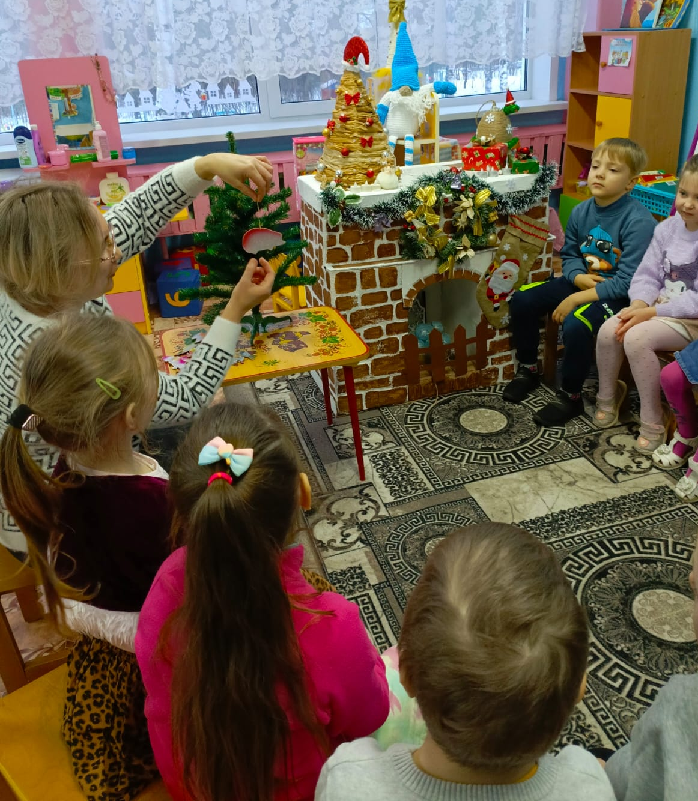
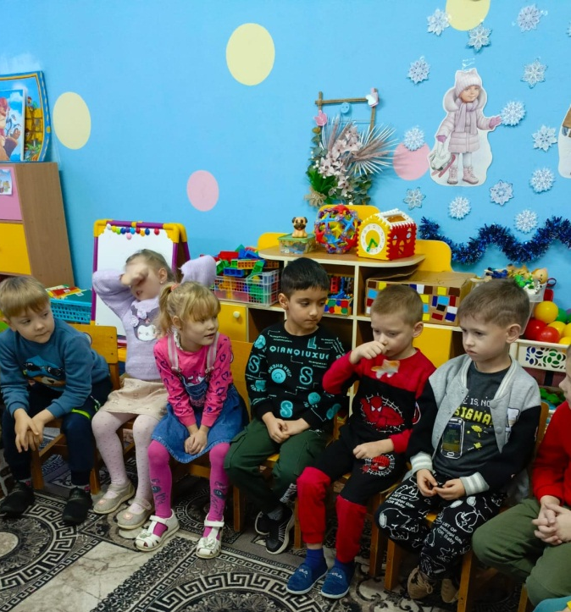
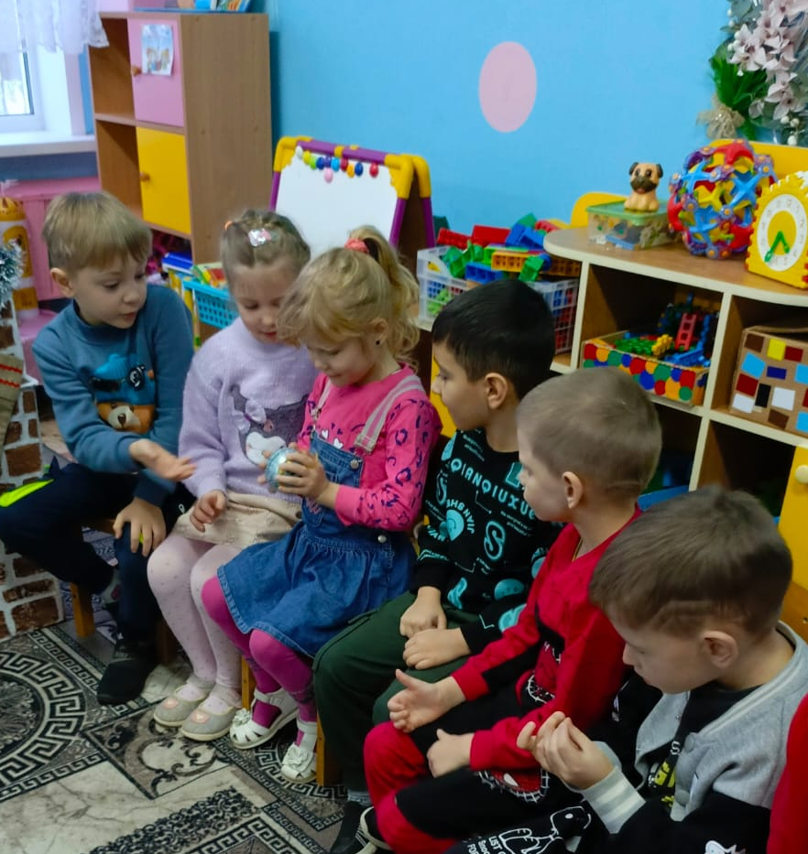
Беседа с детьми «Какие бывают елочные украшения?»
Воспитанники подготовительной к школе группы.
Педагог Фомина Е.В.
Стеклянными елочными бусами
можно украсить и елку и себя.
Игрушки из картонажа
«Герои русских народных сказок»
Викторина для детей «Угадай из какой сказки?»
В разборных елочных игрушках всегда есть сюрприз!
Каждый загадает желание
«золотой рыбке»

Slide 20
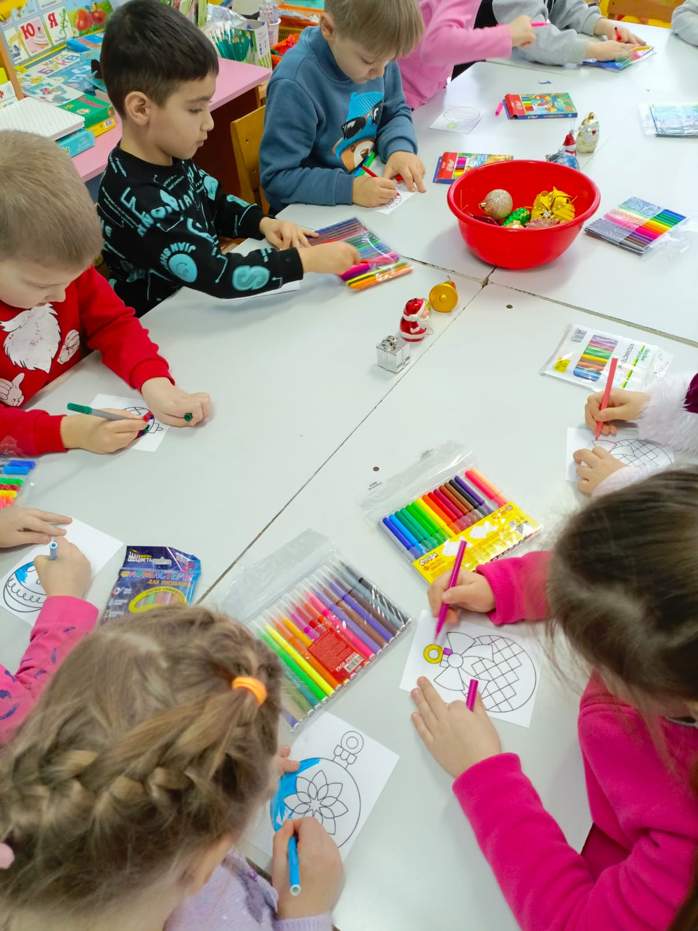
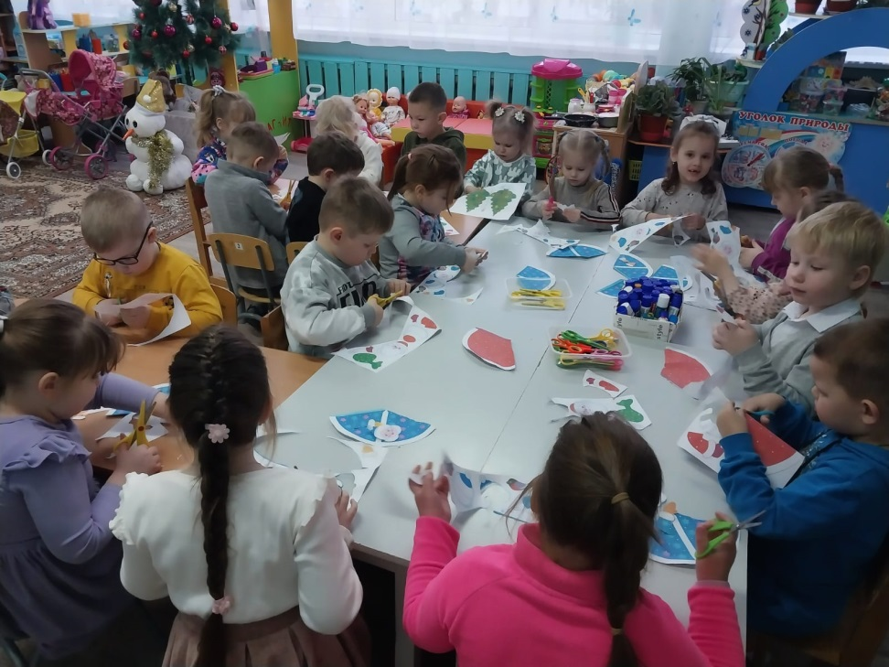
Занятие «Украсим елочку!»
Мастерим елочные украшения.
Старшая группа.
педагог Репина А.В.
Подготовительная к школе группа
Педагоги Атрощенко З.А., Фомина Е.В.

Slide 21
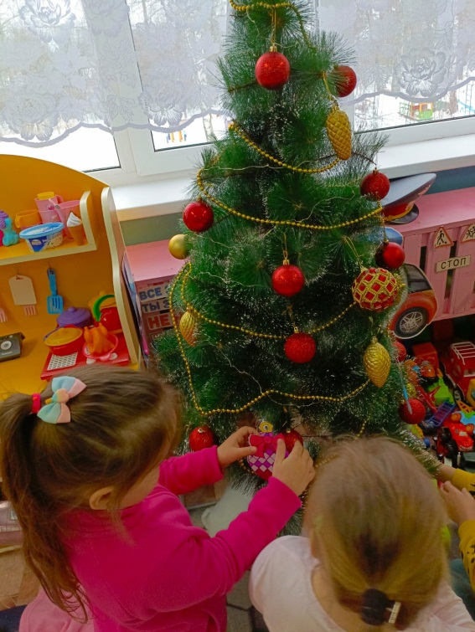
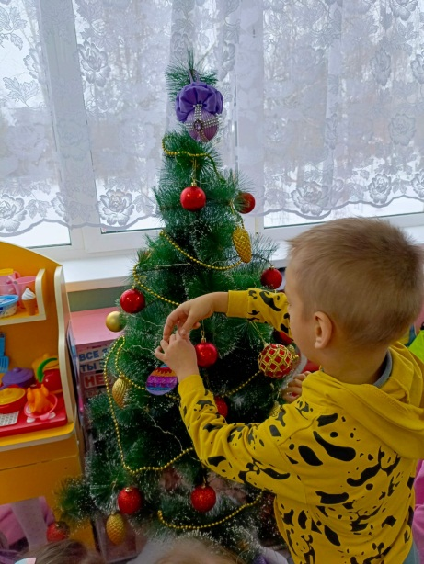
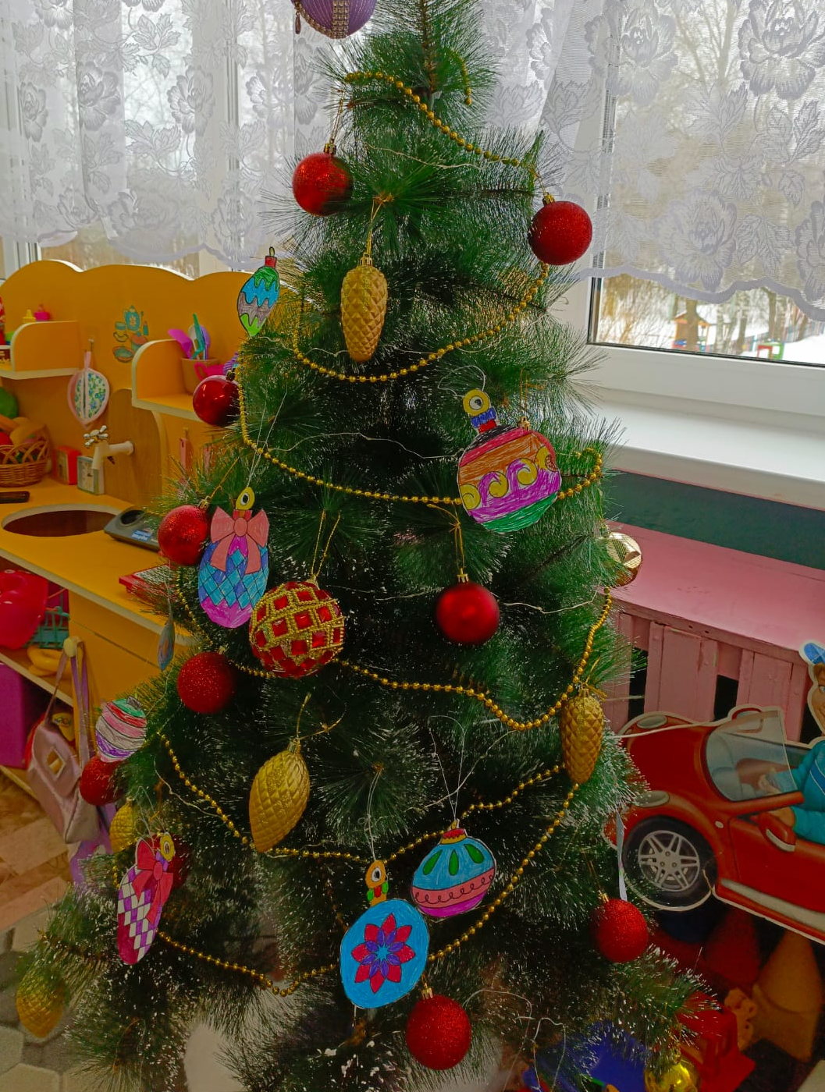
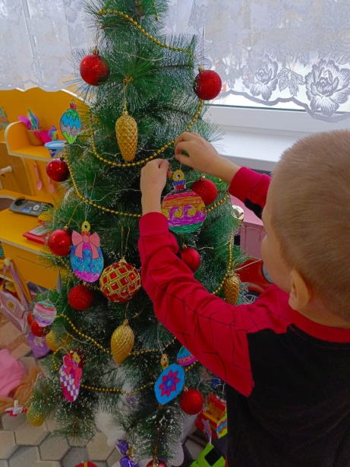
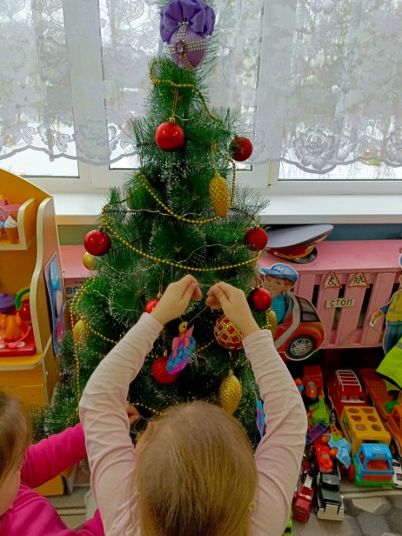
Украшение елки игрушками, сделанными своими руками
Воспитанники подготовительной к школе группы
Педагоги Фомина Е.В., Атрощенко З.А.

Slide 22
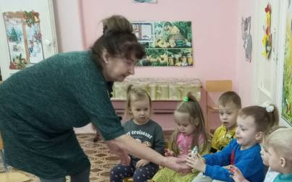
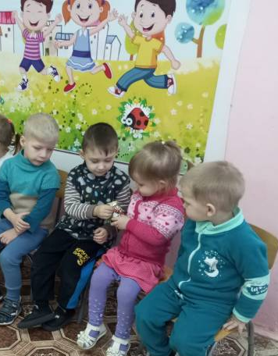
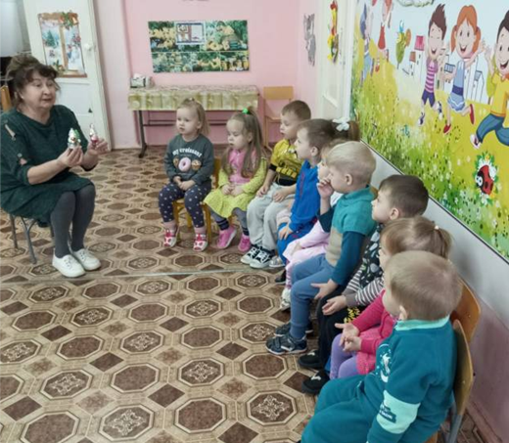
Занятие в младшей группе «Интересные и необычные елочные игрушки»
педагог Ременникова Т.Л.

Slide 23
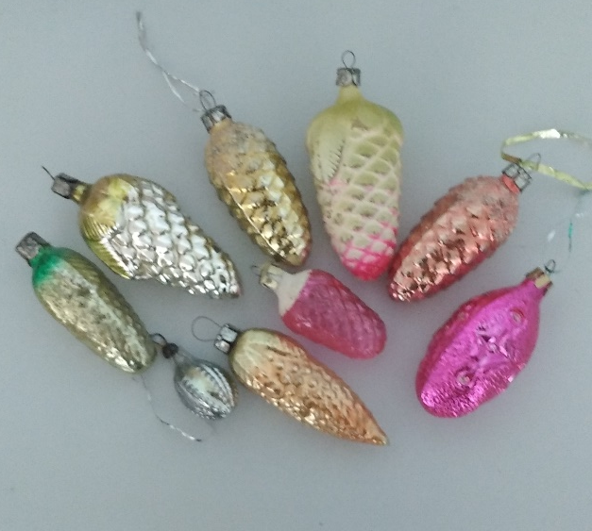
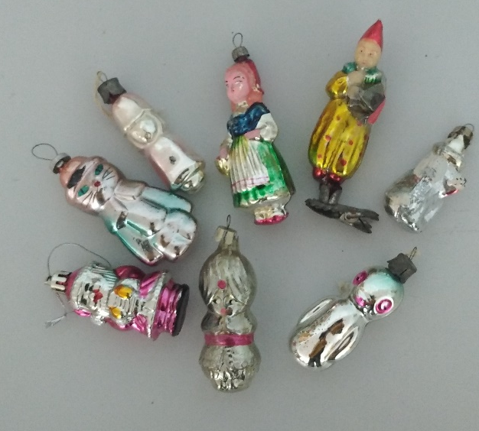
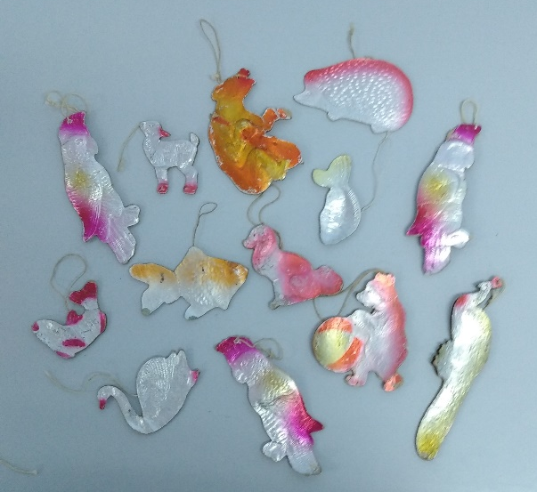
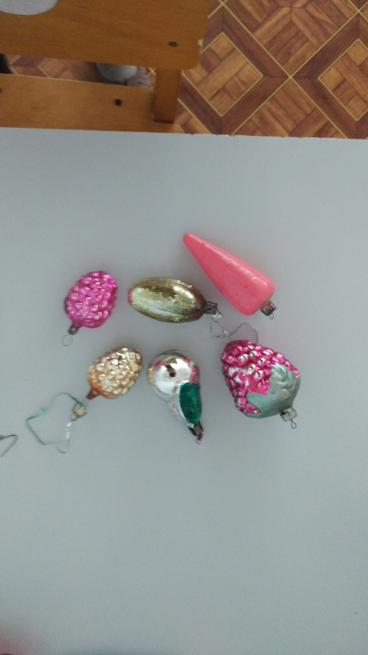
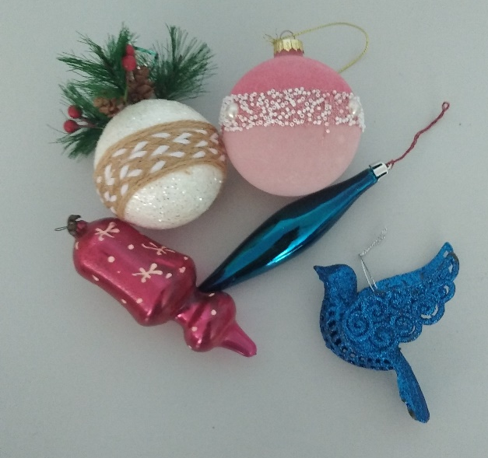
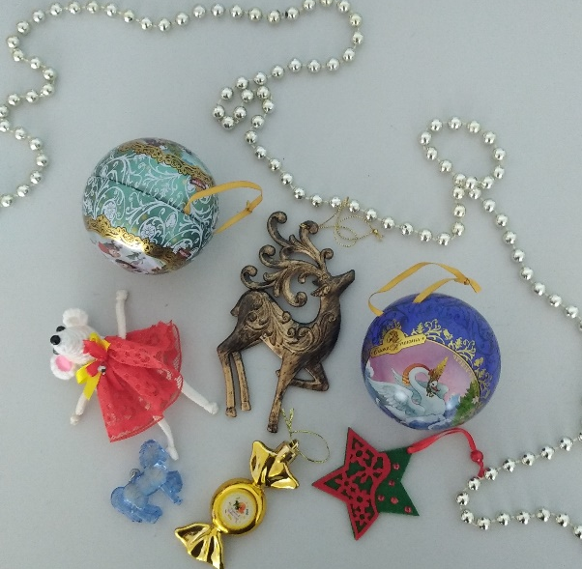
Старинны е и необычные елочные игрушки из семейных коллекций воспитанников и педагогов нашего детского сада

Slide 24
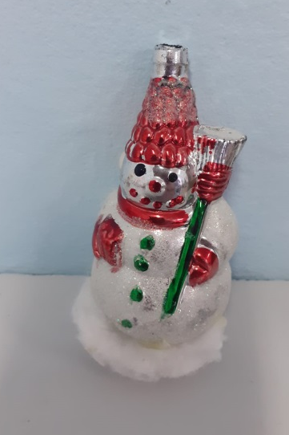
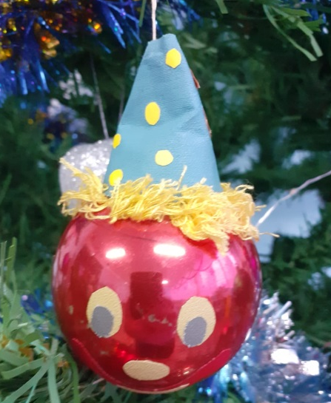
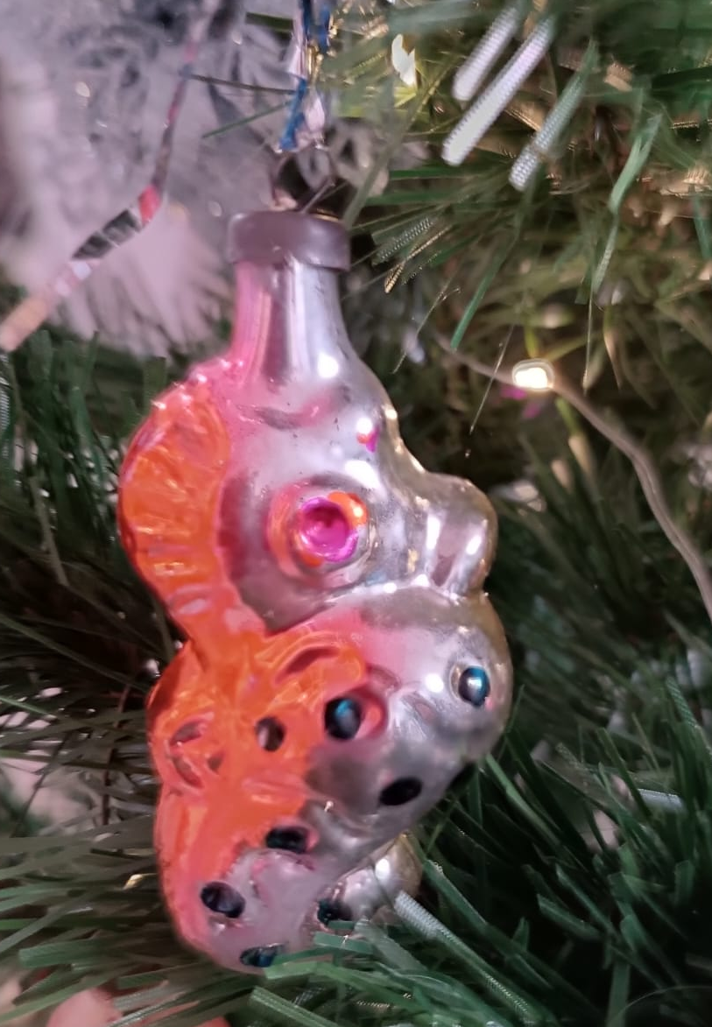
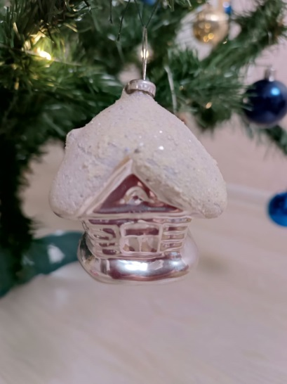
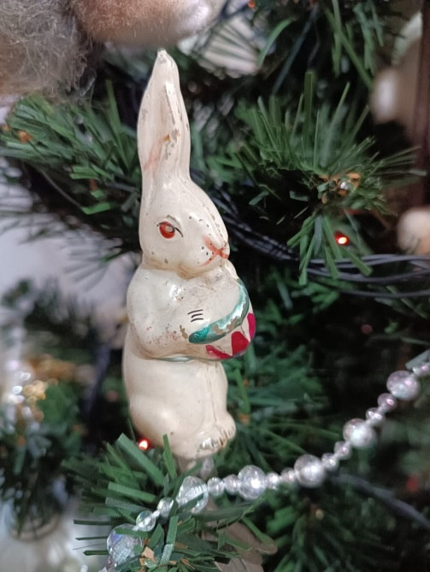
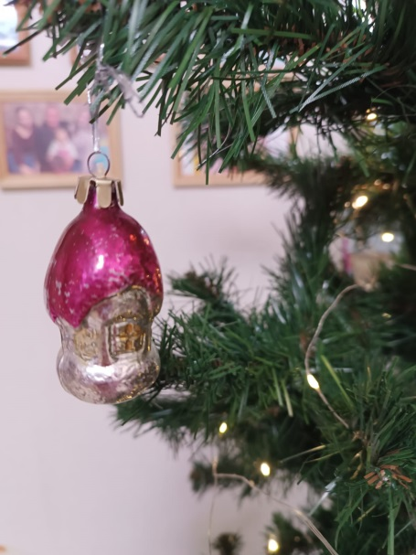
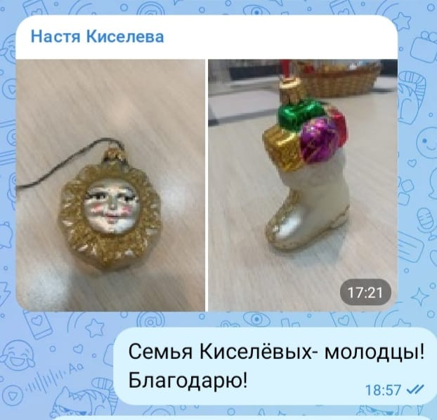
Старинные и необычные елочные игрушки из семейных коллекций воспитанников и педагогов нашего детского сада

Slide 25
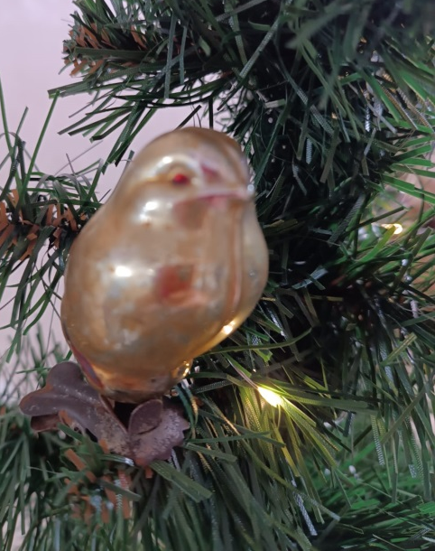
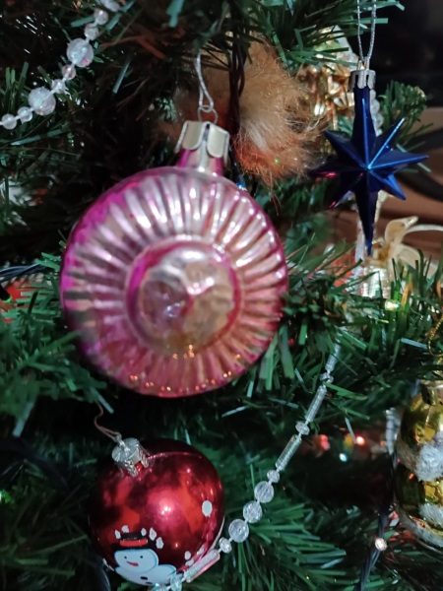
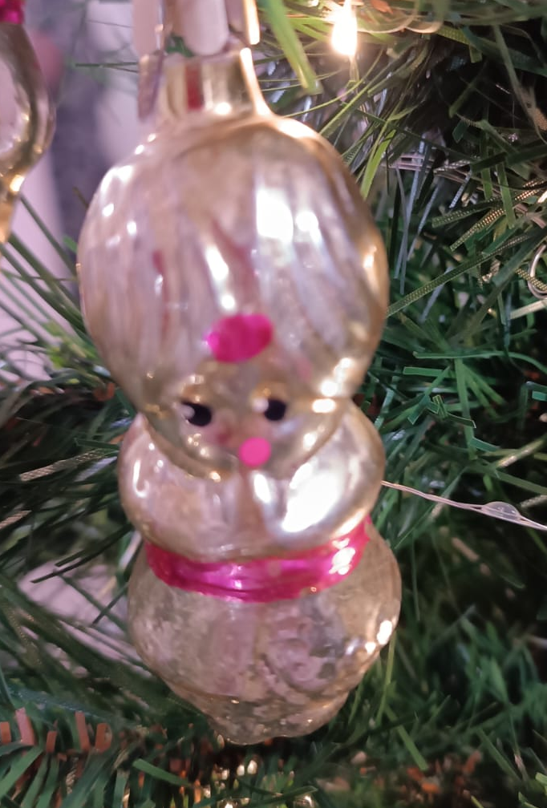
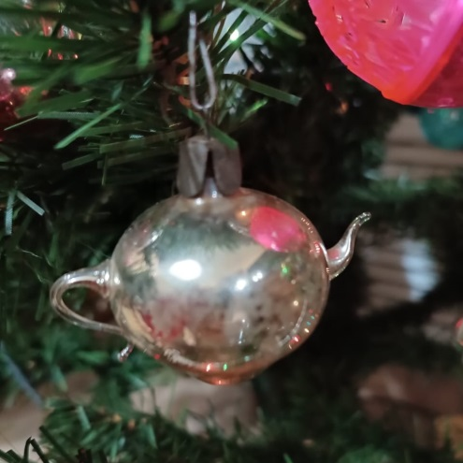
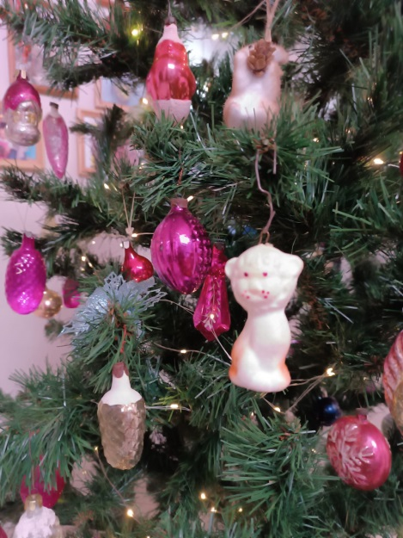
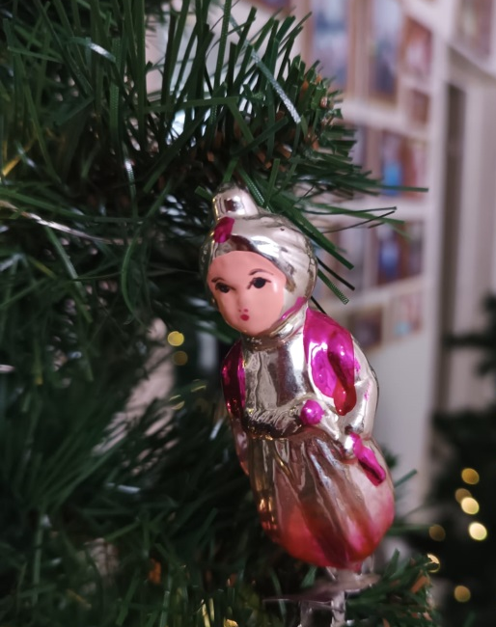
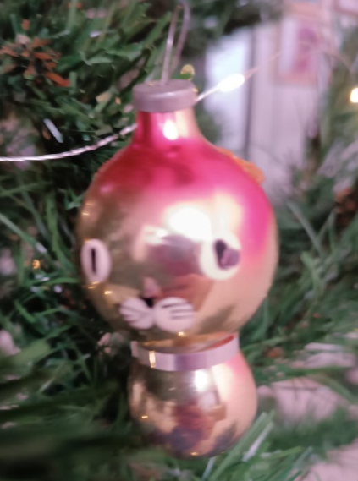
Старинные и необычные елочные игрушки из семейных коллекций воспитанников и педагогов нашего детского сада

Slide 26
Старинные и необычные елочные игрушки из семейных коллекций воспитанников и педагогов нашего детского сада

Slide 27
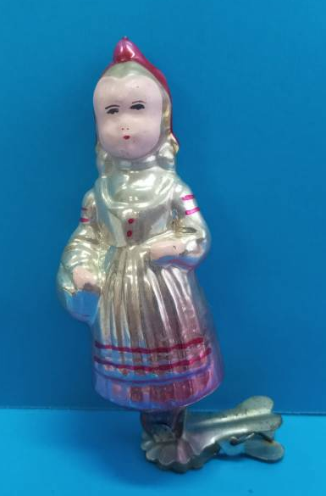





Старинные и необычные елочные игрушки из семейных коллекций воспитанников и педагогов нашего детского сада

Slide 28




Интернет- викторина для педагогов и
родителей «Знаете ли вы7»

Slide 29





Подведение итогов интернет- викторины
Победители интернет – викторины
Атрощенко З.А., воспитатель МБДОУ д/с №25
и семья Мартынюк

Slide 30
Новогодняя листовка «Как украсить елку?»
«Винтаж» - одно из самых популярных направлений в украшении новогодней елки. Чтобы нарядить ёлку в таком стиле, понадобятся игрушки в стиле ретро. Возможно, у вас на чердаке или в кладовой может отыскаться подлинный шедевр, свидетельствующий об истории развития новогодних игрушек.
« Современные тренды.
«Текстиль»- украшение елки лентами, бечевками, бантами. Использование текстиля в декоре можно сочетать с шарами, шишками, сердечками.
Елка в стиле «кантри». Этот стиль подойдет тем, кто хочет немного «оживить» искусственную ель. Для этого на елку вешают игрушки из дерева, бересты, шишки, желуди, орехи.
Дыхание леса фигурки животных и птиц лаконично вписываются в образ леснй гостьи. Грибочки листики , шишки создадут ощущение присутствия дыхания леса.
«Сказочный стиль». Это елка для детской комнаты. Сказочные герои Баба-яга, Красная шапочка, Кот в сапогах, животные из русских народных сказок - медведь, заяц, снеговики и гномы создадут сказочную атмосферу, разнообразят зимние вечера чтением любимых книг.
«Волшебный сад» – украшение елки цветами. Во флористическом дизайне применяются в основном цветы и бутоны. В изобилие цветов замечательно смотрятся дополнительные аксессуары( листики, ягодки, покрытие инеем веточки и стебельки) Дополняют образ шары, ленты и банты, звезды и сердечки.
Елка Baby pink - мир в розовых тонах. Это елка для девочек. К ней подойдут такие варианты декора, как забавные мягкие игрушки, бархатные цветы, игрушки в виде дамских принадлежностей, розовые сердечки и др.

Slide 31


3 этап. Заключительный.
Дорогие ребята, уважаемые педагоги и родители. Мы благодарим всех, кто принял участие в нашем интернет- проекте «История новогодних елочных игрушек»
За короткое время мы вместе с детьми и взрослыми
- узнали много нового и интересного из истории новогодних игрушек,
познакомились со старинными и современными елочными украшениями,
-вспомнили интересные события, героев любимых сказок, персонажей мультфильмов, рассматривая елочные игрушки,
- собрали коллекцию старинных и необычных елочных украшений,
сами мастерили новогодние игрушки и украшали елки в группах,
участвовали в викторинах.
Самое главное, мы узнали о традициях встречи Нового года в Ваших семьях и стали чуточку ближе!

Slide 32


Украшенная разноцветными игрушками елка- символ Нового года.
Убранство хвойной гостьи может быть самым разным – от классики до самых экстравагантных идей! В каждой семье есть добрые традиции украшения новогодней красавицы:
кто-то достает раритетные старые игрушки из бабушкиного сундучка,
кто-то каждый новый год покупает новую елочную игрушку,
кто- то придумывает новый декор для украшения… .
Самое главное, чтобы это занятие было интересным и увлекательным для всех членов семьи! А Новый год принес в каждый дом РАДОСТЬ, УЮТ, ТЕПЛО И ЛЮБОВЬ!
Счастливого Нового года!

